Slide 1

OS
144.000

Slide 2

"...Tendo na fronte escrito
o Seu nome e o nome de Seu Pai..."

Slide 3
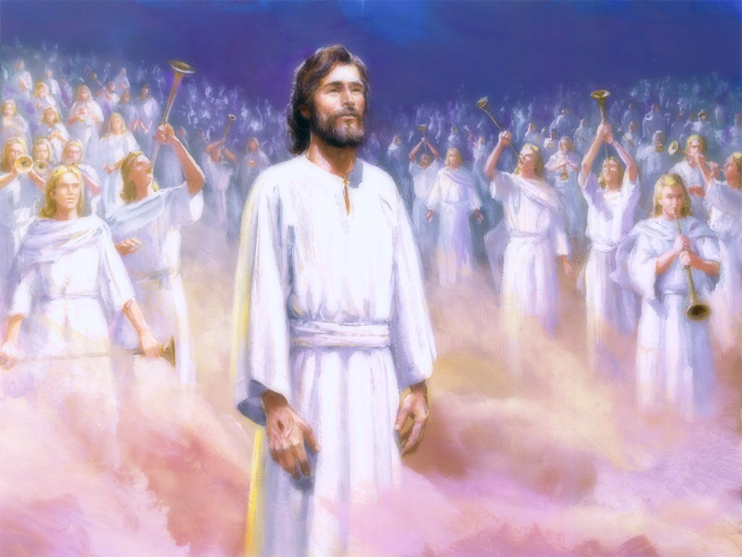
"...entoavam novo
cântico diante do trono."

Slide 4
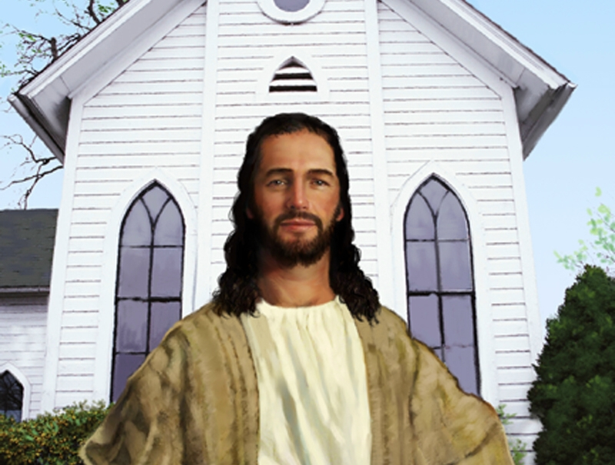
"São estes os que não se macularam
com mulheres..."

Slide 5
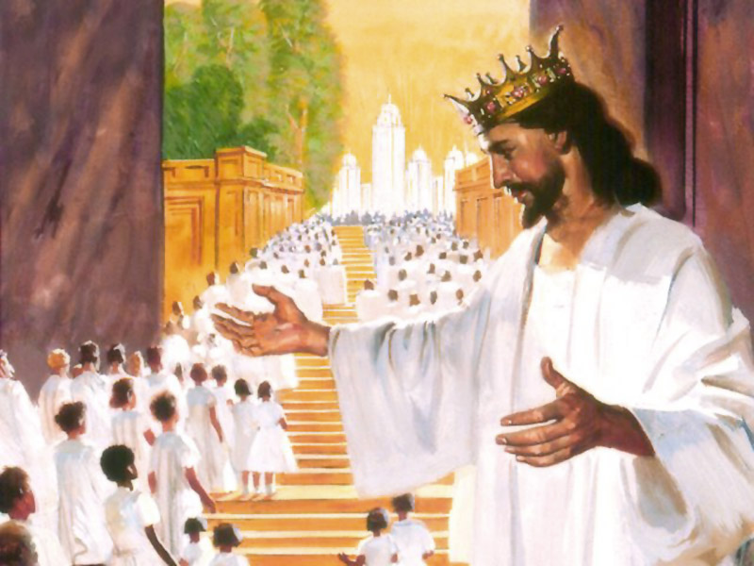
"São eles os seguidores do Cordeiro
por onde quer que vá."

Slide 6

Dentre as explicações apresentadas pelo estudiosos algumas são especulativas, outras absurdas, como aquela de que os 144.000 só seriam constituídos de cidadãos norte-americanos, chegando ainda outros a afirmar que este número seria constituído apenas de judeus literais.

Slide 7
Nossa posição neste estudo deve ser serena e equilibrada, para não cairmos no extremo de não querer estudá-lo por achá-lo irrelevante, nem passar ao outro despendendo demasiado tempo em sua discussão.

Slide 8
Alguém poderá objetar que Ellen G. White disse que neste assunto "o silêncio é eloquência". Evidentemente ela se referia a estéreis especulações que não trazer nenhum proveito ao indivíduo e à igreja.

Slide 9
Deus sempre "sela" ou assinala os seus.
No Egito, o sangue do cordeiro foi o sinal de identificação antes que viesse o juízo. Nos dias de Ezequiel, Deus ordenou que fosse marcada com um sinal a testa dos homens, que suspiravam e gemiam por causa de todas as abominações que se cometiam (Ezeq. 9:4). O "selo" ou "sinal" pode ser uma crença no coração, uma lealdade na vida, que distinga o crente do pecador.

Slide 10
Paulo nos diz em Efés. 4:30 que o Espírito Santo é o instrumento de Deus para selar.
Ezequiel 20:12 e 20 apresenta o mandamento do sábado como o selo de Deus.

Slide 11
Os 144.000 representam o "remanescente" ou "resto da sua semente" (da igreja verdadeira), os que guardam os mandamentos de Deus, e têm o testemunho de Jesus Cristo (Apoc. 12:17).

Slide 12
Da declaração de serem tirados 12.000 de cada uma das 12 tribos, alguns comentaristas crêem que o número total 144.000 é simbólico e não literal.
O contexto, em que se encontra a passagem referente aos 144.000, é um dos meios mais valiosos para identificação desse grupo.

Slide 13
Se o pesquisador bíblico ler os últimos versos de Apoc. 6, compreenderá a relação de Apoc. 7 com os últimos acontecimentos, e reconhecera que ali nos é apresentado o segundo advento de Cristo. João, após mencionar os ímpios dos últimos dias, prossegue nos versos iniciais do capítulo 7 falando nos justos desse tempo, os 144.000.

Slide 14
Por sua lealdade a Deus na obediência aos seus mandamentos, e inabalável fé em Cristo Jesus, este grupo terá de enfrentar a ira de Satanás (Apocalipse 12:17). Por sua experiência vitoriosa nesta luta, os 144.000 têm a honra especial de ser no Monte Sião, a guarda de honra de Cristo.

Slide 15
As Três Teorias Prevalecentes sobre os 144.000
1º) Serão salvos apenas 144.000 pela pregação das Três Mensagens Angélicas, desde 1844 até a volta de Cristo, incluindo os que morreram fiéis na mensagem do terceiro anjo. Só 144.000 adventistas serão salvos.

Slide 16
2º) Os 144.000 serão os salvos entre os justos por ocasião da segunda vinda de Cristo. Somente eles permanecerão vivos até a volta de Jesus, os demais justos já teriam morrido antes das sete pragas para serem então ressuscitados na volta de Cristo.

Slide 17
3º) Eles serão um grupo especial, selecionado dentre os salvos vivos por ocasião da volta de Jesus. Os 144.000 são representantes da grande messe de salvos vivos quando do regresso do nosso Salvador.
Ele comenta cada uma destas três proposições, detendo-se especialmente na última por ser a mais condizente com nosso ponto de vista.

Slide 18
"O caráter de preferência ao número exato dos 144.000, é o fato importante. São os que passaram por grande tribulação (Apoc. 6:17); estarão com o Cordeiro sobre o Monte Sião (14:1); são irrepreensíveis diante de Deus (v. 5); são de vida pura (v. 4); cantarão o cântico novo (v. 3); são primícias para Deus e para o cordeiro (v. 4). São, enfim, israelitas espirituais no sentido de vencedores, os limpos de coração' (Sal. 73:1). Compare com Rom. 2:28 e 29; 9:6 e 7; Gá1. 3:29; 6:15 e 16".

Slide 19
The SDA Bible Commentary e os 144.000.
Seria falho este estudo, se deixássemos fora o que este comentário apresenta sobre ele. Suas conclusões sempre se pautaram pelo equilíbrio e ponderação, por isso precisam ser acatadas. A apresentação encontrada no vol. VII, págs. 783 a 785 é um subsídio valioso no equacionamento deste número enigmático. Seguem-se as partes mais significativas:

Slide 20
"Com referência ao número dos 144.000 são mantidos dois pontos de vista: 1º) esse número é literal; 2º) ele é simbólico. Alguns dos que afirmam que esse número é literal, salientam que o sistema de contagem pode ser idêntico ao que foi empregado na numeração das 5.000 pessoas alimentadas miraculosamente, em que foram contados apenas os homens, e não as mulheres e crianças (ver S. Mat. 14:21). Os que afirmam que o número é simbólico salientam que essa visão é inteiramente simbólica, visto que os outros símbolos não devem ser interpretados literalmente, também não é necessário que este seja interpretado assim...

Slide 21
"Os 144.000 são apresentados como os que podem 'suster-se' em meio aos terríveis acontecimentos descritos no cap. 6:17. Eles possuem 'o selo do Deus vivo' (cap. 7:2) e são protegidos no tempo da destruição universal, como sucedeu com os que tinham o sinal, na visão de Ezequiel (Ezequiel 9: 6)...

Slide 22
"Há divergências de opinião sobre quem constitui os 144.000, dentre a última geração dos santos. A falta de informações mais definidas para se chegar a conclusões dogmáticas no tocante a certos pontos, fez com que muitos dêem ênfase não a quem são os 144.000 mas àquilo que eles são, isto e, ao caráter que possuem...

Slide 23
"O seguinte conselho é bastante apropriado: 'Não é da vontade de Deus que se entre em controvérsia sobre questões que não proporcionam auxílio espiritual, tais como: Quem fará parte dos 144000? Isto os eleitos de Deus saberão com toda a certeza dentro de pouco tempo'. (E. G. White)". Vol. VII, pág. 783.
"Desde os tempos mais antigos os comentaristas têm nutrido idéias divergentes quanto à relação existente entre a multidão (de Apoc. 7:9-17) e os 144.000. São defendidos três pontos de vista principais:

Slide 24
"Um deles afirma que os 144.000 e a 'grande multidão'... representam o mesmo grupo de pessoas, mas sob condições diferentes, e que os versículos 9 a 17 revelam a verdadeira identidade dos / 144.000...
"A segunda opinião salienta as diferenças entre os 144.000 e a 'grande multidão'. O primeiro grupo pode ser contado, o segundo não. Um representa um grupo especial: as 'primícias para Deus e para o Cordeiro'; 'são os seguidores do Cordeiro por onde quer que vá' (Apoc. 14:4). O outro representa os santos restantes, que triunfaram em todas as épocas.
"O terceiro ponto de vista declara que a 'grande multidão' representa a totalidade dos remidos, inclusive os 144.000.
"Os adventistas do sétimo dia em geral têm de fendido o segundo ponto de vista". Idem pág. 784.

Slide 25
Conclusão
Quero terminar este estudo com a resposta dada por Gerhard F. Hasel, professor de Teologia na Andrews University; à pergunta: "Quem são os 144,000 a que se refere o Apocalipse?
A resposta a esta pergunta encontramos em Apoc. 7 e 14. Os 144.000 são seres humanos que constituem o último remanescente fiel. São identificados:

Slide 26
1º) Por terem o nome do Cordeiro e de Seu Pai escrito na fronte (Apoc. 14:1);
2º) Por terem sido resgatados dentre os da Terra (versos 3 e 4);
3º) Por se haverem mantidos incontaminados de relações ilícitas com outras organizações religiosas (verso 4);
4º) Porque possuem sinal de pureza (verso 4);
5º) Por levarem o sinal da veracidade (verso 5);
6º) Por 1evarem o sinal da pureza tanto moral como religiosa (v. 5);
7º) Por seguirem o Cordeiro por onde quer que vá (verso 4).

Slide 27
"À pergunta: 'quem são?' refere-se a nós. Não basta conhecermos os sinais de identificação. Muito mais importante que isto é saber se ostentamos ou não esses sinais. Vivemos em íntima comunhão com nosso Senhor, dia após dia, de tal sorte que nossa condição moral e religiosa reflita o Deus Altíssimo? Se assim não for, a mensagem dos 144.000 nos convida a obter essa consagração para que possamos experimentar então o começo da vida eterna, de maneira que possamos passar da morte para a vida (I João 3:14; João 5:24; Efés. 2:1), e possamos contar-nos entre os 144.000". Revista Adventista, janeiro de 1977, pág. 11.

